Slide 1
10/02 wxPython 作業

Slide 2
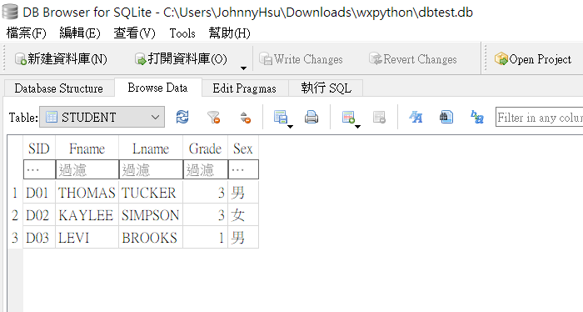
作業要求-資料庫
下載eeclass上提供的.db檔
並使用wxPython套件製作圖形化介面

Slide 3
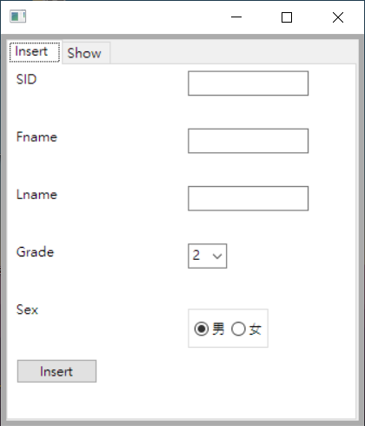
作業要求-頁面1
Insert頁面
包含
SID、Fname、Lname輸入框(textCtrl)
Grade下拉選單(comboBox)
Sex選擇按鈕(radioBox)
Insert按鈕(Button)
按下insert按鈕時，將以上輸入選項中的資料打包，Insert進db的STUDENT裡面

Slide 4
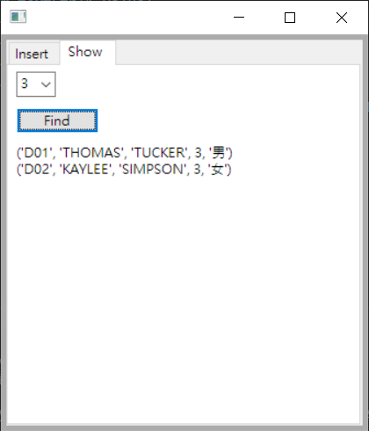
作業要求-頁面2
Show頁面
包含
Grade下拉選單(comboBox)
find按鈕(Button)
Text文字顯示(staticText)
按下find按鈕時，根據選中的Grade從db中找出對應年級的學生資料，並顯示在畫面當中

Slide 5
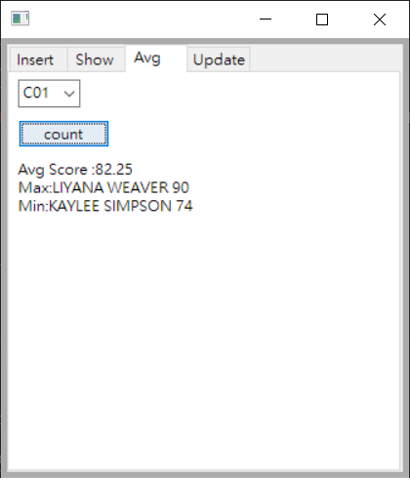
作業要求-頁面3
Avg頁面
包含
課程下拉選單(comboBox)
cmd按鈕(Button)
Text文字顯示(staticText)
按下Count按鈕時，根據選中的CID從db中找出對應的學生資料，然後:
計算平均成績(Score)
找出最高分及最低分(Score)
並顯示

Slide 6
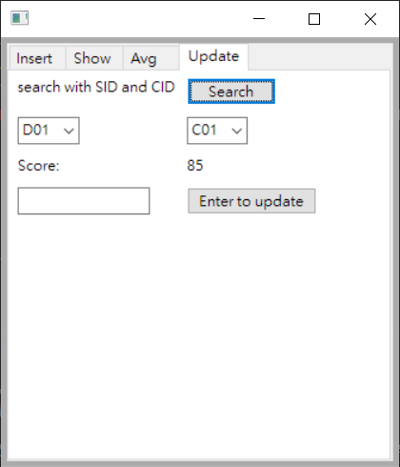
作業要求-頁面4
Update頁面
如右圖所示
按下search時，按照選單的SID,CID從ENROLLMENT找出資料，顯示Score。
若按下右下的Enter to undate按鈕，就按照左下輸入格的值更新這個資料的Score。

